Slide 1
echarts
主讲老师：老周-micle

Slide 2
01
仪表盘
02
地图
echarts应用篇（下）
03
其他图形
04
富文本
05
事件与行为

Slide 3
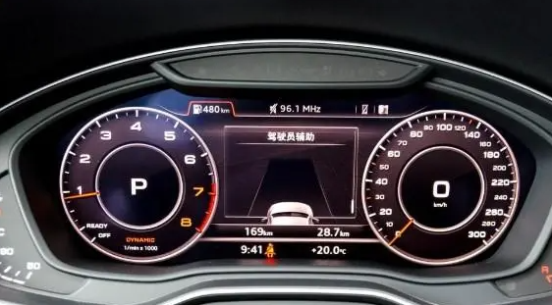
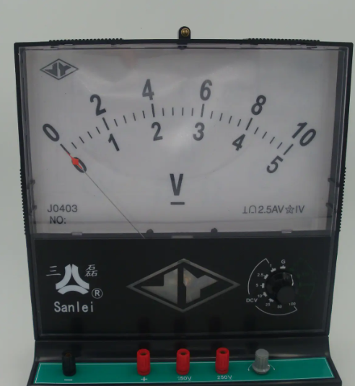
1. 仪表盘
汽车的仪表、水表、电表、钟表、计时器等等

Slide 4
1. 仪表盘
series配置 []
属性名 | 描述
type | 数轴类型 type:gauge
progress | 展示当前进度
clockwise | 仪表盘刻度是否是顺时针增长
data | 系列中的数据内容数组，可以为空值
startAngle/endAngle | 仪表盘起始角度/仪表盘结束角度

Slide 5
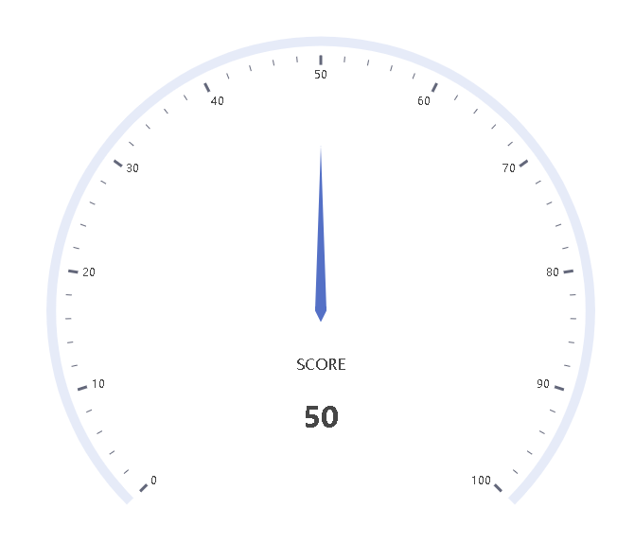
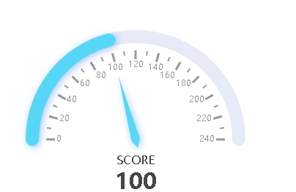
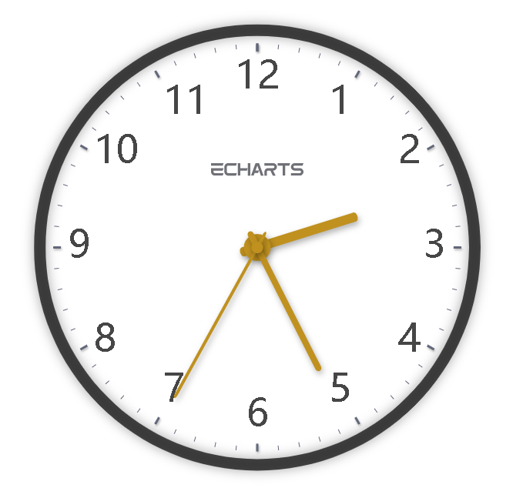
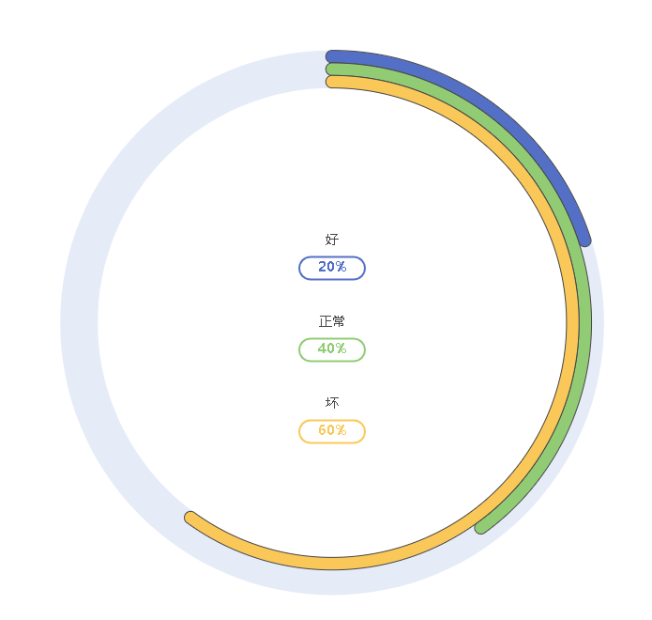
1. 仪表盘
案例1 基础仪表盘
案例2 进度仪表盘
案例3 时钟仪表盘
案例4 得分环
Notes:
1.基础仪表盘
option = {
series:[{
name: '仪表盘',
type: 'gauge',
detail:{
formatter: '{value}'
},
data: [
{
value:50,
name:'SCORE'
}
]
}]
}
2.
option = {
series:[{
name: '仪表盘',
type: 'gauge',
startAngle: 180,
endAngle:0,
min:0,
max:240,
splitNumber: 12,
itemStyle: {
color: '#58D9F9',
shadowColor: 'rgba(0,138,255,0.45)',
shadowBlur: 10,
shadowOffsetX: 2,
shadowOffsetY: 2
},
axisTick: {
splitNumber: 2,
lineStyle: {
width: 2,
color: '#999'
}
},
progress: {
show: true,
roundCap: true,
width: 18
},
axisLine: {
roundCap: true,
lineStyle: {
width: 18
}
},
splitLine: {
length: 12,
lineStyle: {
width: 3,
color: '#999'
}
},
axisLabel: {
distance: 20,
color: '#999',
fontSize: 12
},
detail:{
formatter: '{value}'
},
data: [
{
value:100,
name:'SCORE'
}
]
}]
}
3.时钟
var option = {
series:[{
name: 'hour',
type: 'gauge',
startAngle: 90,
endAngle: -270,
min: 0,
max: 12,
splitNumber: 12,
clockwise: true,
pointer: {
width: 4,
length: '45%',
offsetCenter: [0, '8%'],
itemStyle: {
color: '#C0911F',
shadowColor: 'rgba(0, 0, 0, 0.3)',
shadowBlur: 8,
shadowOffsetX: 2,
shadowOffsetY: 4
}
},
// axisLine: {
// lineStyle: {
// width: 15,
// color: [[1, 'rgba(0,0,0,0.7)']],
// shadowColor: 'rgba(0, 0, 0, 0.5)',
// shadowBlur: 15
// }
// },
// splitLine: {
// lineStyle: {
// shadowColor: 'rgba(0, 0, 0, 0.3)',
// shadowBlur: 3,
// shadowOffsetX: 1,
// shadowOffsetY: 2
// }
// },
axisLabel: {
fontSize: 24,
distance: 13,
formatter: function (value) {
if (value === 0) {
return '';
}
return value + '';
}
},
detail: {
show: false
},
// title: {
// offsetCenter: [0, '30%']
// },
data: [
{
value: 0
}
]
},{
name: 'minute',
type: 'gauge',
startAngle: 90,
endAngle: -270,
min: 0,
max: 60,
clockwise: true,
axisLine: {
show: false
},
splitLine: {
show: false
},
axisTick: {
show: false
},
axisLabel: {
show: false
},
detail: {
show: false
},
title: {
offsetCenter: ['0%', '-40%']
},
pointer: {
width: 4,
length: '65%',
offsetCenter: [0, '8%'],
itemStyle: {
color: '#C0911F',
shadowColor: 'rgba(0, 0, 0, 0.3)',
shadowBlur: 8,
shadowOffsetX: 2,
shadowOffsetY: 4
}
},
data: [
{
value: 0
}
]
},{
name: 'second',
type: 'gauge',
startAngle: 90,
endAngle: -270,
min: 0,
max: 60,
clockwise: true,
animationEasingUpdate: 'bounceOut',
axisLine: {
show: false
},
splitLine: {
show: false
},
axisTick: {
show: false
},
axisLabel: {
show: false
},
detail: {
show: false
},
pointer: {
width: 4,
length: '85%',
offsetCenter: [0, '8%'],
itemStyle: {
color: '#C0911F',
shadowColor: 'rgba(0, 0, 0, 0.3)',
shadowBlur: 8,
shadowOffsetX: 2,
shadowOffsetY: 4
}
},
data: [
{
value: 0
}
]
}]
};
setInterval(function () {
var date = new Date();
var second = date.getSeconds();
var minute = date.getMinutes() + second / 60;
var hour = (date.getHours() % 12) + minute / 60;
option.animationDurationUpdate = 300;
myChart.setOption({
series: [
{
name: 'hour',
animation: hour !== 0,
data: [{ value: hour }]
},
{
name: 'minute',
animation: minute !== 0,
data: [{ value: minute }]
},
{
animation: second !== 0,
name: 'second',
data: [{ value: second }]
}
]
});
}, 1000)
4.
const gaugeData = [
{
value: 20,
name: 'Perfect',
title: {
offsetCenter: ['0%', '-30%']
},
detail: {
valueAnimation: true,
offsetCenter: ['0%', '-20%']
}
},
{
value: 40,
name: 'Good',
title: {
offsetCenter: ['0%', '0%']
},
detail: {
valueAnimation: true,
offsetCenter: ['0%', '10%']
}
},
{
value: 60,
name: 'Commonly',
title: {
offsetCenter: ['0%', '30%']
},
detail: {
valueAnimation: true,
offsetCenter: ['0%', '40%']
}
}
];
option = {
series: [
{
type: 'gauge',
startAngle: 90,
endAngle: -270,
pointer: {
show: false
},
progress: {
show: true,
overlap: false,
roundCap: true,
clip: false,
itemStyle: {
borderWidth: 1,
borderColor: '#464646'
}
},
axisLine: {
lineStyle: {
width: 40
}
},
splitLine: {
show: false,
distance: 0,
length: 10
},
axisTick: {
show: false
},
axisLabel: {
show: false,
distance: 50
},
data: gaugeData,
title: {
fontSize: 14
},
detail: {
width: 50,
height: 14,
fontSize: 14,
color: 'inherit',
borderColor: 'inherit',
borderRadius: 20,
borderWidth: 1,
formatter: '{value}%'
}
}
]
};
setInterval(function () {
gaugeData[0].value = +(Math.random() * 100).toFixed(2);
gaugeData[1].value = +(Math.random() * 100).toFixed(2);
gaugeData[2].value = +(Math.random() * 100).toFixed(2);
myChart.setOption({
series: [
{
data: gaugeData,
pointer: {
show: false
}
}
]
});
}, 2000);

Slide 6
2. 地图
地图主要用于地理区域数据的可视化，配合 visualMap 组件用于展示不同区域的人口分布密度等数据
多个地图类型相同的系列会在同一地图上显示，这时候使用第一个系列的配置项作为地图绘制的配置。
tips：
在 ECharts 3 中不再建议在地图类型的图表使用 markLine 和 markPoint。如果要实现点数据或者线数据的可视化，可以使用在地理坐标系组件上的散点图和线图。

Slide 7
2. 地图
series配置 []
属性名 | 描述
type | 数轴类型 type:map
map | 使用 registerMap 注册的地图名称。
roam | 是否开启鼠标缩放和平移漫游。默认不开启。如果只想要开启缩放或者平移，可以设置成 'scale' 或者 'move'。设置成 true 为都开启
center | 当前视角的中心点。可以是包含两个 number 类型（表示像素值）或 string 类型（表示相对容器的百分比）的数组。 从 5.3.3 版本开始支持 string 类型。
boundingCoords | 二维数组，定义定位的左上角以及右下角分别所对应的经纬度。
nameMap | 自定义地区的名称映射

Slide 8
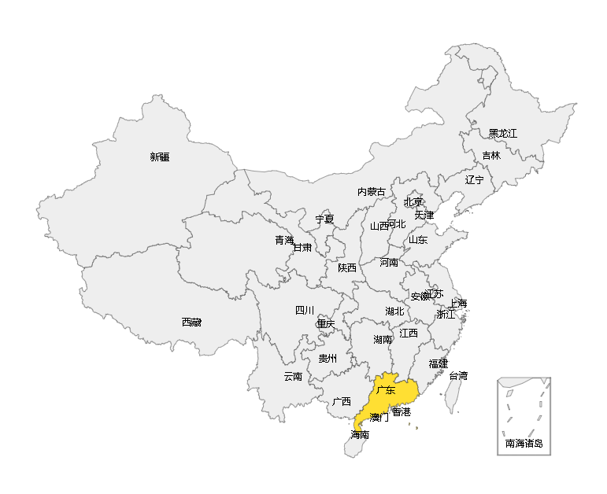
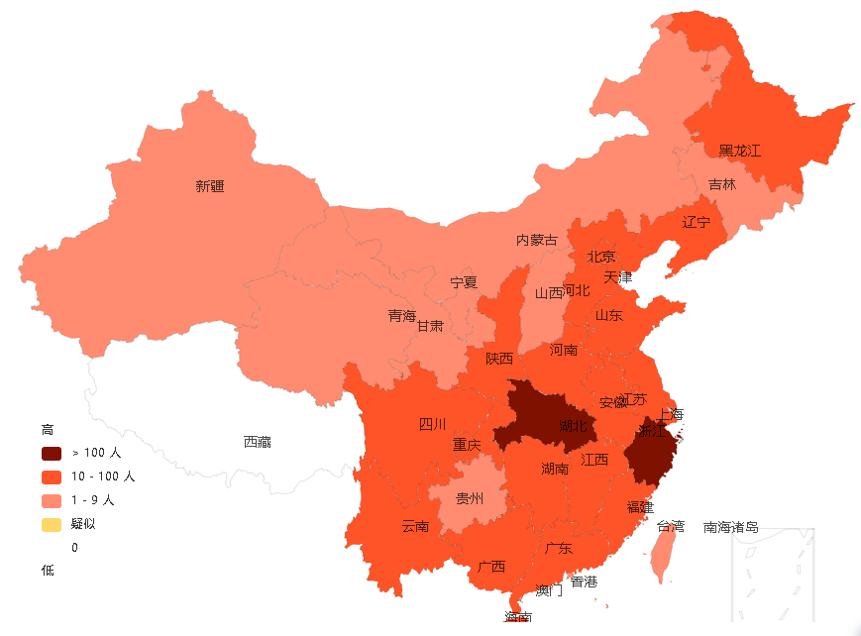
2. 地图
案例1 中国地图
案例2 热力图
Notes:
1.
$.get("../china.json?id=1", "", (getJson)=>{
echarts.registerMap('china', getJson)
var option = {
geo: {
map: 'china',
show: true,
},
series: [{
type: 'map',
map: 'china',
label: {
normal: {
formatter: function(para) {
console.log(para)
if(para.name.search(/自治区|省|行政区|市/) != -1) {
para.name = para.name.substr(0,2)
}
return '{name|' + para.name + '}'
},
rich: {
name: {
fontSize: 11,
color: '#333333',
align: 'center',
lineHeight: 20
}
},
show: true
}
},
data: [{name:'广东省', selected: true,label:{offset: [1,1]}},{name:'澳门特别行政区',label:{offset: [1,15]}},
{name:'香港特别行政区',label:{offset: [20,10]}}]
}]
};
myChart.setOption(option)
})
2.
dataList = [{name: '北京市',value:81},{name: '天津市',value: 60},{name: '上海市',value: 54},{name: '重庆市',value: 390},{name: '河北省',value: 1741},{name: '河南省',value: 2634},{name: '云南省',value: 755},{name: '辽宁省',value: 826},{name: '黑龙江省',value: 225},{name: '湖南省',value: 969},{name: '安徽省',value: 818},{name: '山东省',value: 3011},{name: '新疆省',value: 1528},{name: '江苏省',value: 929},{name: '浙江省',value:746},{name: '江西省',value: 667},{name: '湖北省',value: 957},{name: '广西壮族自治区',value: 1810},{name: '甘肃省',value: 655},{name: '山西省',value: 843},{name: '内蒙古自治区',value: 310},{name: '陕西省',value: 1926},{name: '吉林省',value: 149},{name: '福建省',value: 741},{name: '贵州省',value: 252},{name: '广东省',value: 1594},{name: '青海省',value: 4},{name: '西藏自治区',value: 1},{name: '四川省',value: 971},{name: '宁夏自治区',value: 255},{name: '海南省',value: 406},]
$.get("../china.json", "", (getJson)=>{
echarts.registerMap('china', getJson)
var option = {
geo: {
map: 'china',
show: true,
},
legend:{},
visualMap: {
min: 0,
max: 1000,
left: 26,
bottom: 45,
showLabel: !0,
text: ["高", "低"],
pieces: [{
gt: 2000,
label: "> 2000 万吨",
color: "#7f1100"
}, {
gte: 1000,
lte: 2000,
label: "1000-2000万吨",
color: "#ff5428"
}, {
gte: 100,
lt: 1000,
label: "100-1000万吨",
color: "#ff8c71"
}, {
gt: 0,
lt: 100,
label: "0-100万吨",
color: "#ffd768"
}],
},
series: [{
type: 'map',
map: 'china',
label: {
normal: {
formatter: function(para) {
console.log(para)
if(para.name.search(/自治区|省|行政区|市/) != -1) {
para.name = para.name.substr(0,2)
}
return '{name|' + para.name + '}'
},
rich: {
name: {
fontSize: 11,
color: '#333333',
align: 'center',
lineHeight: 20
}
},
show: true
}
},
data:dataList
}]
};
myChart.setOption(option)
})

Slide 9
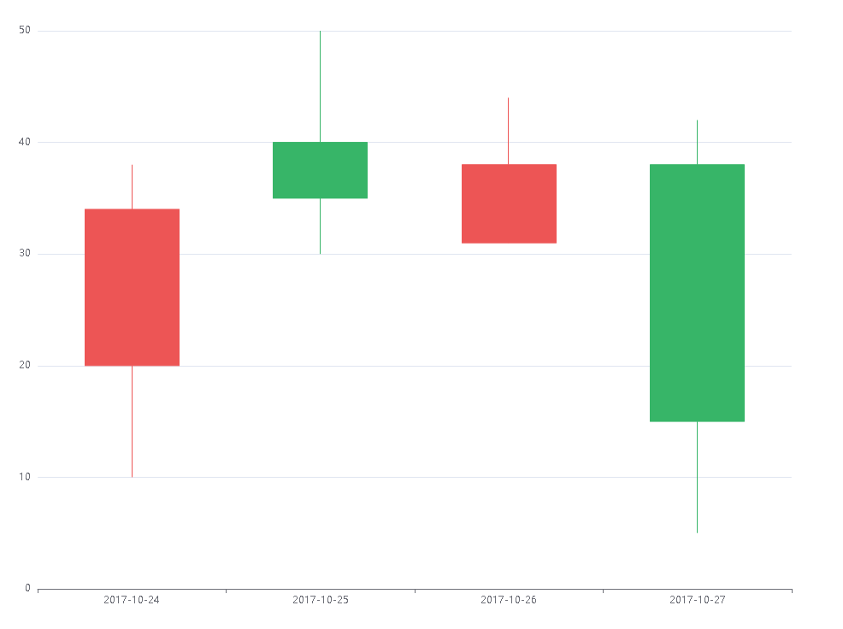
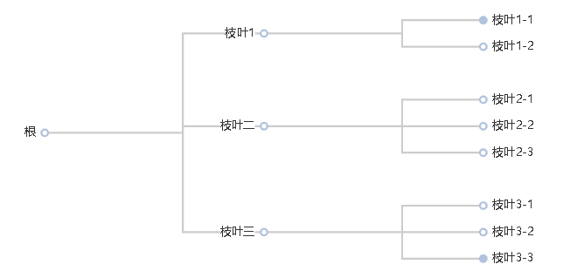
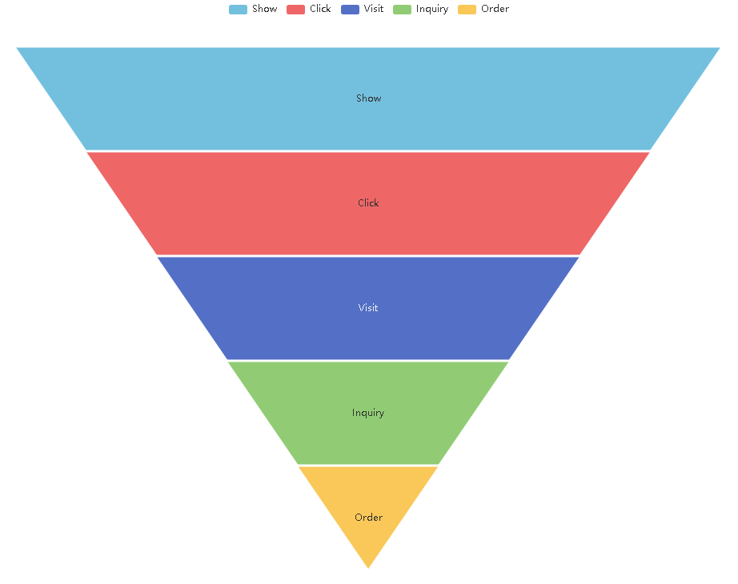
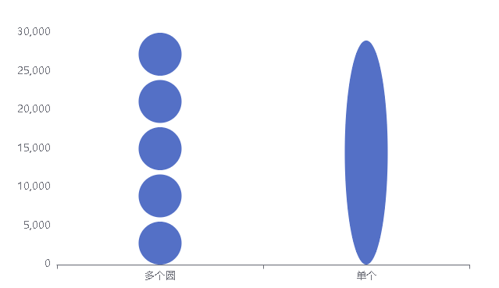
3. 其他
案例1 K线图
案例2 树形图
案例3 漏斗图
案例4 象形柱状图
Notes:
1.
option = {
xAxis: {
data: ['2017-10-24', '2017-10-25', '2017-10-26', '2017-10-27']
},
yAxis: {},
series: [
{
type: 'candlestick',
data: [
[20, 34, 10, 38],
[40, 35, 30, 50],
[31, 38, 33, 44],
[38, 15, 5, 42]
]
}
]
}
3.
const data = {name: '根',children: [{name: '枝叶1',children: [{name: '枝叶1-1',children: [{ name: '枝叶1-1-1', value: 721 },{ name: '枝叶1-1-2', value: 4294 }]},{name: '枝叶1-2',value: 3322}]},{name: '枝叶二',children: [{ name: '枝叶2-1', value: 8833 },{ name: '枝叶2-2', value: 1732 },{ name: '枝叶2-3', value: 3623 }]},{name: '枝叶三',children: [{ name: '枝叶3-1', value: 1616 },{ name: '枝叶3-2', value: 1027 },{name: '枝叶3-3',children: [{ name: '枝叶3-3-1', value: 593 },{ name: '枝叶3-3-2', value: 330 },{ name: '枝叶3-3-3', value: 287 },{ name: '枝叶3-3-4', value: 277 },]}]}]}
option = {
series: [
{
type: 'tree',
name: 'tree1',
data: [data],
symbolSize: 7,
edgeShape: 'polyline',
edgeForkPosition: '63%',
// initialTreeDepth: 3,
lineStyle: {
width: 2
},
label: {
backgroundColor: '#fff',
position: 'left',
verticalAlign: 'middle',
align: 'right'
},
leaves: {
label: {
position: 'right',
verticalAlign: 'middle',
align: 'left'
}
},
}]
}
4.
var option = {
legend: {
data: ['Show', 'Click', 'Visit', 'Inquiry', 'Order']
},
series: [
{
name: 'Funnel',
type: 'funnel',
left: '10%',
width: '80%',
min: 0,
max: 100,
minSize: '0%',
maxSize: '100%',
sort: 'descending',
gap: 2,
label: {
show: true,
position: 'inside'
},
itemStyle: {
borderColor: '#fff',
borderWidth: 1
},
data: [
{ value: 60, name: 'Visit' },
{ value: 40, name: 'Inquiry' },
{ value: 20, name: 'Order' },
{ value: 80, name: 'Click' },
{ value: 100, name: 'Show' }
]
}
]
}

Slide 10
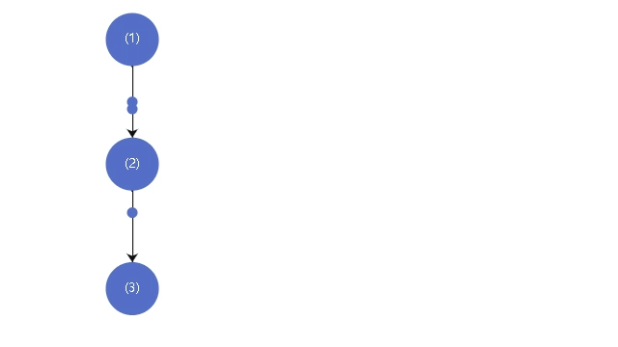
3. 其他
案例5 关系路线图
Notes:
1.
option = {
xAxis: {
data: ['2017-10-24', '2017-10-25', '2017-10-26', '2017-10-27']
},
yAxis: {},
series: [
{
type: 'candlestick',
data: [
[20, 34, 10, 38],
[40, 35, 30, 50],
[31, 38, 33, 44],
[38, 15, 5, 42]
]
}
]
}
3.
const data = {name: '根',children: [{name: '枝叶1',children: [{name: '枝叶1-1',children: [{ name: '枝叶1-1-1', value: 721 },{ name: '枝叶1-1-2', value: 4294 }]},{name: '枝叶1-2',value: 3322}]},{name: '枝叶二',children: [{ name: '枝叶2-1', value: 8833 },{ name: '枝叶2-2', value: 1732 },{ name: '枝叶2-3', value: 3623 }]},{name: '枝叶三',children: [{ name: '枝叶3-1', value: 1616 },{ name: '枝叶3-2', value: 1027 },{name: '枝叶3-3',children: [{ name: '枝叶3-3-1', value: 593 },{ name: '枝叶3-3-2', value: 330 },{ name: '枝叶3-3-3', value: 287 },{ name: '枝叶3-3-4', value: 277 },]}]}]}
option = {
series: [
{
type: 'tree',
name: 'tree1',
data: [data],
symbolSize: 7,
edgeShape: 'polyline',
edgeForkPosition: '63%',
// initialTreeDepth: 3,
lineStyle: {
width: 2
},
label: {
backgroundColor: '#fff',
position: 'left',
verticalAlign: 'middle',
align: 'right'
},
leaves: {
label: {
position: 'right',
verticalAlign: 'middle',
align: 'left'
}
},
}]
}
4.
var option = {
legend: {
data: ['Show', 'Click', 'Visit', 'Inquiry', 'Order']
},
series: [
{
name: 'Funnel',
type: 'funnel',
left: '10%',
width: '80%',
min: 0,
max: 100,
minSize: '0%',
maxSize: '100%',
sort: 'descending',
gap: 2,
label: {
show: true,
position: 'inside'
},
itemStyle: {
borderColor: '#fff',
borderWidth: 1
},
data: [
{ value: 60, name: 'Visit' },
{ value: 40, name: 'Inquiry' },
{ value: 20, name: 'Order' },
{ value: 80, name: 'Click' },
{ value: 100, name: 'Show' }
]
}
]
}

Slide 11
4. 富文本
支持的功能包含
1.定制文本块整体的样式（如背景、边框、阴影等）、位置、旋转等。
2.对文本块中个别片段定义样式（如颜色、字体、高宽、背景、阴影等）、对齐方式等。
3.在文本中使用图片做小图标或者背景。
4.特定组合以上的规则，可以做出简单表格、分割线等效果。
语法
rich:{
}

Slide 12
4. 富文本
echarts 提供了丰富的文本标签配置项，包括：
属性名 | 描述
字体基本样式设置 | fontStyle、fontWeight、fontSize、fontFamily。
文字颜色 | color。
文字描边 | textBorderColor、textBorderWidth。
文字阴影 | textShadowColor、textShadowBlur、textShadowOffsetX、textShadowOffsetY。
文本块或文本片段大小 | lineHeight、width、height、padding。
文本块或文本片段的对齐 | align、verticalAlign。
文本块或文本片段的边框、背景（颜色或图片） | backgroundColor、borderColor、borderWidth、borderRadius。
文本块或文本片段的阴影 | shadowColor、shadowBlur、shadowOffsetX、shadowOffsetY。
文本块的位置和旋转 | position、distance、rotate

Slide 13
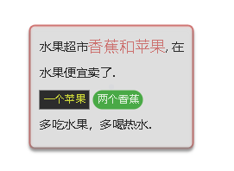
4. 富文本
案例
思考：在坐标中实现多个文本？
Notes:
option = {
series: [
{
type: 'scatter',
data: [[0, 0]],
symbolSize: 1,
label: {
show: true,
formatter: [
'水果超市{term|香蕉和苹果}, 在',
'水果便宜卖了.',
'{fragment1|一个苹果} {fragment2|两个香蕉}',
'多吃水果，多喝热水.'
].join('\n'),
backgroundColor: '#eee',
// borderColor: '#333',
borderColor: 'rgb(199,86,83)',
borderWidth: 2,
borderRadius: 5,
padding: 10,
color: '#000',
fontSize: 14,
shadowBlur: 3,
shadowColor: '#888',
shadowOffsetX: 0,
shadowOffsetY: 3,
lineHeight: 30,
rich: {
term: {
fontSize: 18,
color: 'rgb(199,86,83)'
},
fragment1: {
backgroundColor: '#000',
color: 'yellow',
padding: 5
},
fragment2: {
backgroundColor: '#339911',
color: '#fff',
borderRadius: 15,
padding: 5
}
}
}
}
],
xAxis: {
axisLabel: { show: false },
axisLine: { show: false },
splitLine: { show: false },
axisTick: { show: false },
min: -1,
max: 1
},
yAxis: {
axisLabel: { show: false },
axisLine: { show: false },
splitLine: { show: false },
axisTick: { show: false },
min: -1,
max: 1
}
};

Slide 14
5. 事件与行为
在 ECharts 中事件分为两种类型，一种是用户鼠标操作点击，或者 hover 图表的图形时触发的事件，还有一种是用户在使用可以交互的组件后触发的行为事件，例如在切换图例开关时触发的 'legendselectchanged' 事件（这里需要注意切换图例开关是不会触发 'legendselected' 事件的），数据区域缩放时触发的 'datazoom' 事件等等。
鼠标事件的处理
鼠标事件的处理
ECharts 支持常规的鼠标事件类型，包括 'click'、 'dblclick'、 'mousedown'、 'mousemove'、 'mouseup'、 'mouseover'、 'mouseout'、 'globalout'、 'contextmenu' 事件。
组件交互的行为事件
在 ECharts 中基本上所有的组件交互行为都会触发相应的事件，常用的事件和事件对应参数在 events 文档中有列出。

Slide 15
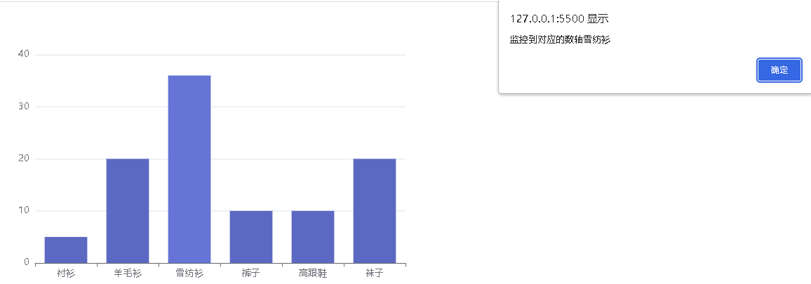
5. 事件与行为
5.1 监听/绑定事件
myChart.on('click', function(params) {
// 控制台打印数据的名称
console.log(params.name);
});
需求：
点击柱状图出现弹窗
案例
Notes:
案例
var option = {
xAxis: {
data: ['衬衫', '羊毛衫', '雪纺衫', '裤子', '高跟鞋', '袜子']
},
yAxis: {},
series: [
{
name: '销量',
type: 'bar',
data: [5, 20, 36, 10, 10, 20]
}]
};
// 使用刚指定的配置项和数据显示图表。
myChart.setOption(option);
// 处理点击事件并且跳转到相应的百度搜索页面
myChart.on('click', function(params) {
alert(‘监控到对应的数轴’+params.name)
});

Slide 16
5. 事件与行为
5.2 监听事件添加条件
语法
chart.on(eventName, query, handler);
属性名 | 语法
string类型 | 例如 chart.on('click', 'series', function() {}); chart.on('click', 'series.line', function() {}); chart.on('click', 'dataZoom', function() {});
对象类型Object | 例如（可以包含以下一个或多个属性） chart.on('click',{ seriesName: 'uuu' }, function() {});
Notes:
chart.on('mouseover', { seriesName: 'uuu' }, function() {
// series name 为 'uuu' 的系列中的图形元素被 'mouseover' 时，此方法被回调。
});

Slide 17
5. 事件与行为
5.3 图例事件
// 图例开关的行为只会触发 legendselectchanged 事件
myChart.on('legendselectchanged', function(params) {
// 获取点击图例的选中状态
var isSelected = params.selected[params.name];
// 在控制台中打印
console.log((isSelected ? '选中了' : '取消选中了') + '图例' + params.name);
// 打印所有图例的状态
console.log(params.selected);
});
Notes:
chart.on('mouseover', { seriesName: 'uuu' }, function() {
// series name 为 'uuu' 的系列中的图形元素被 'mouseover' 时，此方法被回调。
});

Slide 18
5. 事件与行为
5.4 监听‘空白处’的事件
监听echarts事件
myChart.on('click', function(event) {
// 该监听器正在监听一个`echarts 事件`。
});
Tips:
zrender 事件与 echarts 事件不同。前者是当鼠标在任何地方都会被触发，而后者是只有当鼠标在图形元素上时才能被触发。事实上，echarts 事件是在 zrender 事件的基础上实现的，也就是说，当一个 zrender 事件在图形元素上被触发时，echarts 将触发一个 echarts 事件给开发者
点击空白处即可调用此函数
myChart.getZr().on('click', function(event) {
// 该监听器正在监听一个`zrender 事件`。
});
Notes:
chart.on('mouseover', { seriesName: 'uuu' }, function() {
// series name 为 'uuu' 的系列中的图形元素被 'mouseover' 时，此方法被回调。
});

Slide 19
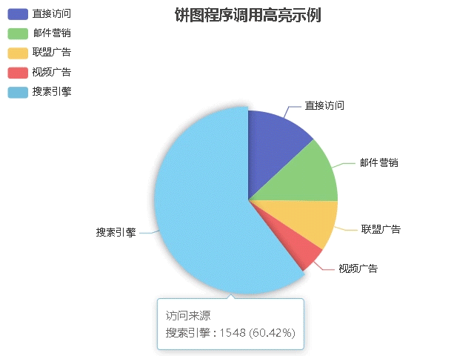
5. 事件与行为
5.5 dispatchAction
属性名 | 描述
type | downplay 取消高亮的图形 highlight 高亮当前图形 showTip 显示 tooltip
dataIndex | number
需求：每隔一秒对应选中一个扇形
Notes:
option = {
title: {
text: '饼图程序调用高亮示例',
left: 'center'
},
tooltip: {
trigger: 'item',
formatter: '{a} <br/>{b} : {c} ({d}%)'
},
legend: {
orient: 'vertical',
left: 'left',
data: ['直接访问', '邮件营销', '联盟广告', '视频广告', '搜索引擎']
},
series: [
{
name: '访问来源',
type: 'pie',
radius: '55%',
center: ['50%', '60%'],
data: [
{ value: 335, name: '直接访问'},
{ value: 310, name: '邮件营销' },
{ value: 234, name: '联盟广告' },
{ value: 135, name: '视频广告' },
{ value: 1548, name: '搜索引擎' }
],
emphasis: {
itemStyle: {
shadowBlur: 10,
shadowOffsetX: 0,
shadowColor: 'rgba(0, 0, 0, 0.5)'
}
}
}
]
};
let currentIndex = -1;
setInterval(function() {
var dataLen = option.series[0].data.length;
// 取消之前高亮的图形
myChart.dispatchAction({
type: 'downplay',
seriesIndex: 0,
dataIndex: currentIndex
});
currentIndex = (currentIndex + 1) % dataLen;
// 高亮当前图形
myChart.dispatchAction({
type: 'highlight',
seriesIndex: 0,
dataIndex: currentIndex
});
// 显示 tooltip
myChart.dispatchAction({
type: 'showTip',
seriesIndex: 0,
dataIndex: currentIndex
});
}, 1000);

Slide 20
小结
1.仪表盘、地图、其他
介绍其图形的特性及应用
针对各种不同案例，根据文档能够了解各种图形的属性该如何运用
2.富文本
更加丰富了其文本属性操作
3.事件与行为
鼠标事件的处理、组件交互的行为事件

Slide 21
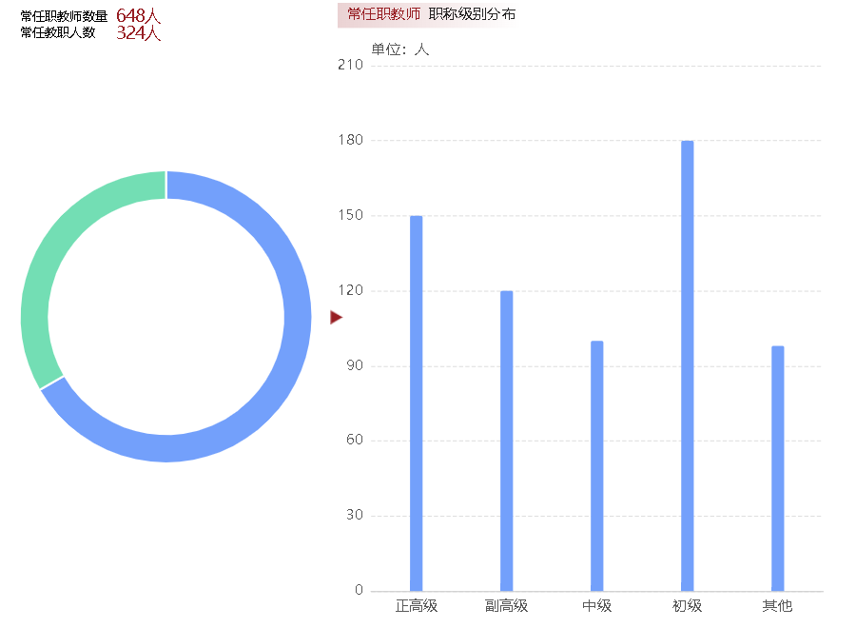
课后练习
需求：
鼠标移动到圆环，移动到哪一个颜色，柱状图就显示对应的数据

Slide 22
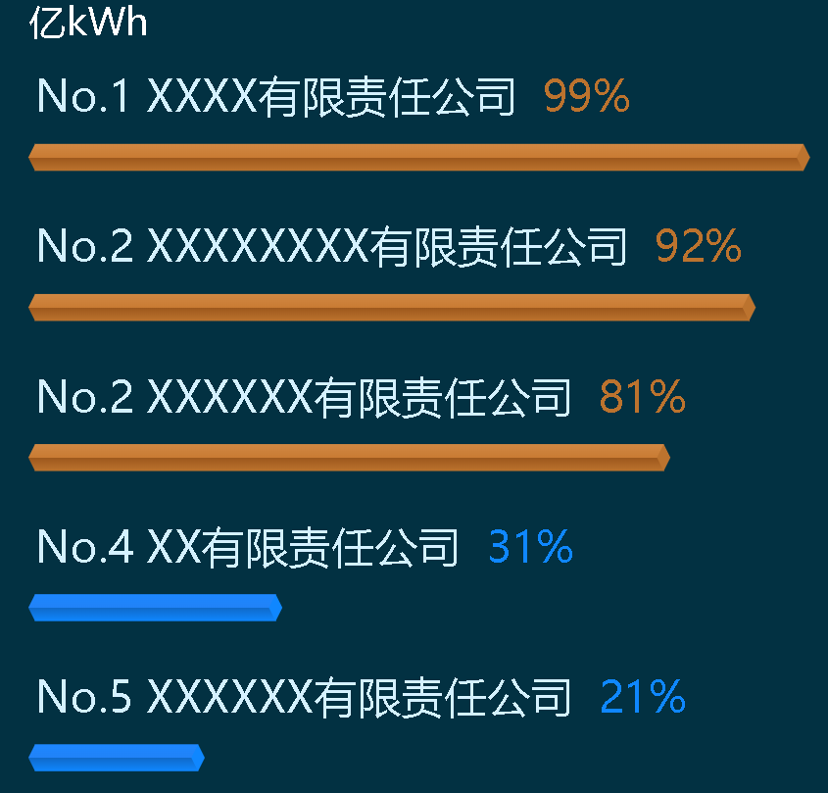
课后练习

Slide 23
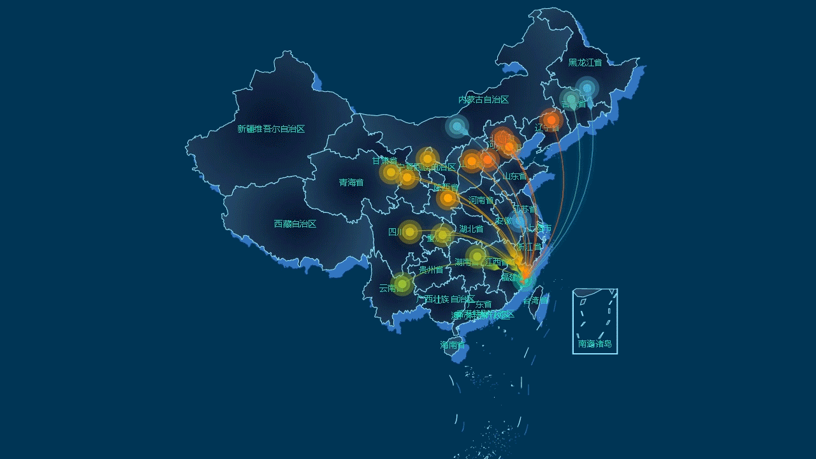
课后练习

Slide 24
THANKS

